Slide 1
Криптография на практике
Работу выполнил:
Смольняков Данил Евгеньевич
НБИбд-02-24
Российский университет дружбы народов, Москва, Россия

Slide 2
Цель работы
Изучение криптографических примитивов, механизмов электронной подписи, защиты финансовых транзакций и принципов работы блокчейн-систем.

Slide 3
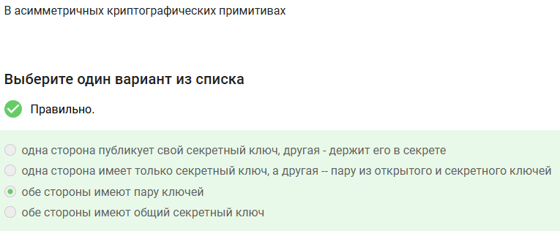
Введение в криптографию
Изучены свойства хэш-функций: фиксированная длина выхода и стойкость к коллизиям. Протокол Диффи-Хеллмана определен как асимметричный способ генерации общего секретного ключа.

Slide 4
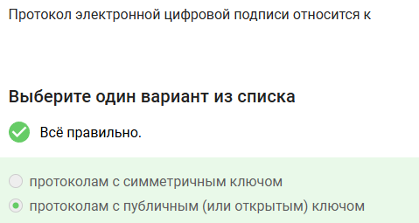
Цифровая подпись
Цифровая подпись обеспечивает целостность и авторство, но не конфиденциальность. Выяснено, что для государственных услуг (ФНС) требуется усиленная квалифицированная подпись (УКЭП), выдаваемая в Удостоверяющих центрах.

Slide 5
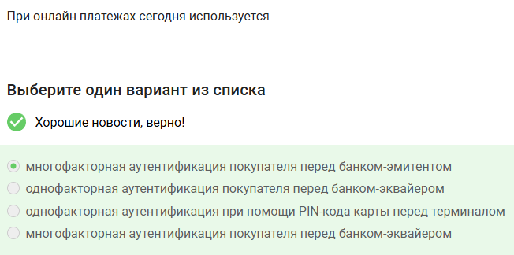
Электронные платежи
Рассмотрены факторы аутентификации (знание, владение, биометрия). Установлено, что онлайн-платежи защищаются многофакторной проверкой перед банком-эмитентом. Также идентифицированы основные платежные системы (Мир, MasterCard и др.).

Slide 6
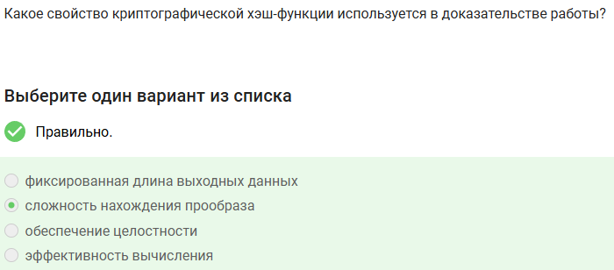
Блокчейн
Блокчейн использует цифровые подписи для подтверждения владения активами. Консенсус (например, Proof of Work) основывается на сложности нахождения прообраза хэш-функции. Свойствами консенсуса являются живучесть и постоянство.

Slide 7
Заключение
В ходе раздела были получены знания о применении криптографии в реальных финансовых и информационных системах.

